Slide 1
Реализация технической направленности во внеурочной деятельности
Заместитель директора по ИКТ гбоу сош «оц» южный город»
Чигарев алексей александрович
Для связи: chigarev1147@gmail.com

Slide 2
«Россия должна быть готовой конкурировать в сфере научных разработок и технологий, и обеспечить себе суверенитет в этом вопросе. Речь идет не о самоизоляции, а о лидерстве в ключевых направлениях» В.В. Путин

Slide 3
Реализация технической направленности в 2018-2019 учебном году
Реализуется 22 программы по следующим направлениям:
Робототехника;
3D-моделирование;
Программирование;
Металлообработка;
Виртуальная и дополненная реальность;
Web-дизайн;
Беспилотные летательные технологии.

Slide 4
Кадровый потенциал
Заместитель директора по ИКТ;
Методист;
Три педагога информатики;
Три педагога технологии;
Два педагога дополнительного образования.

Slide 5
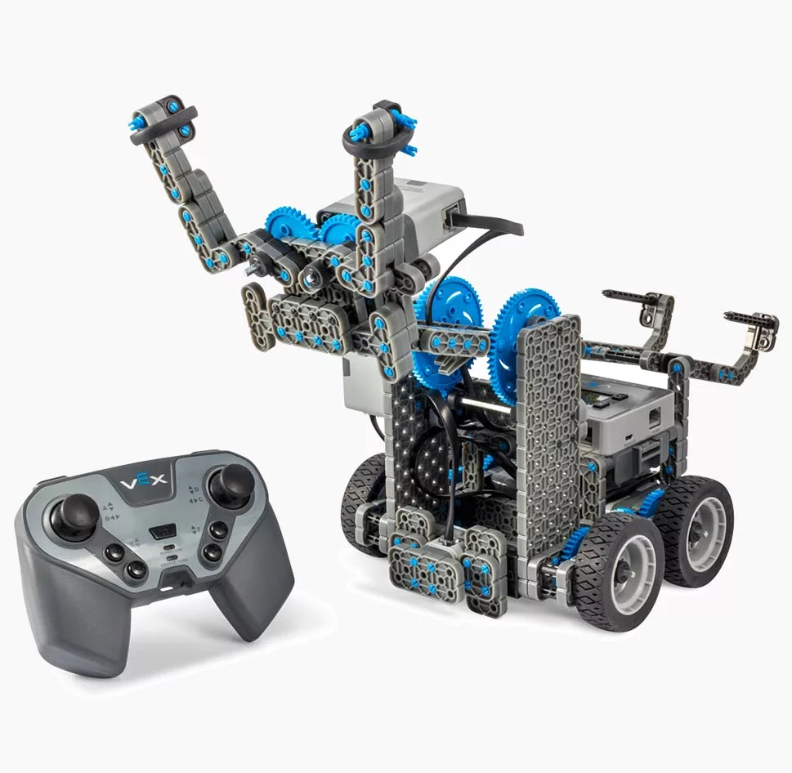
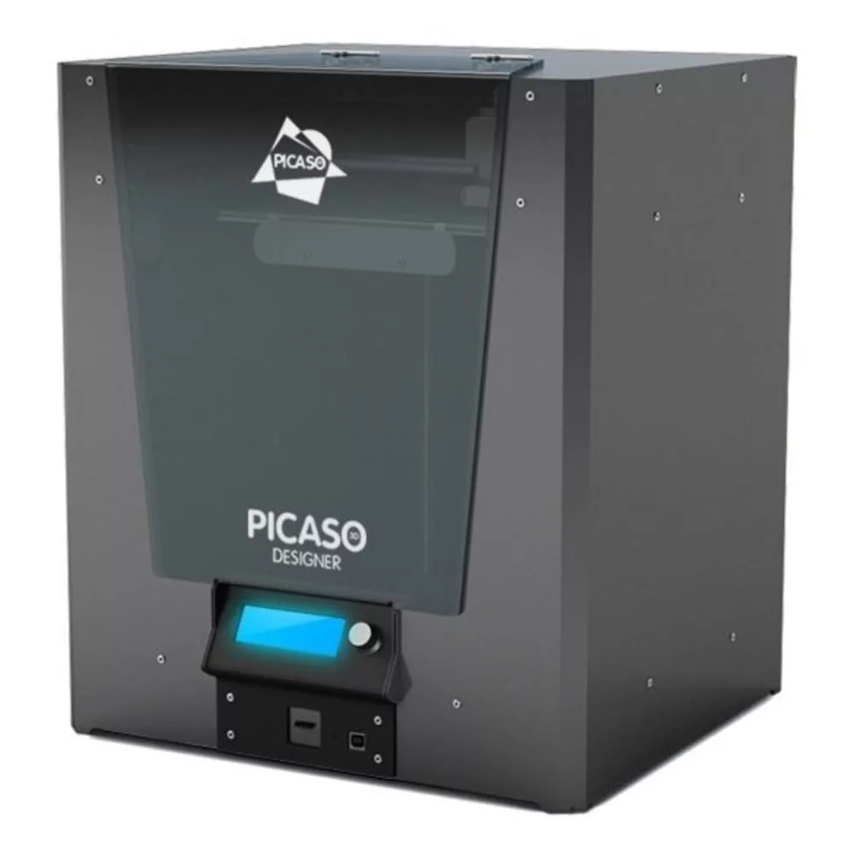
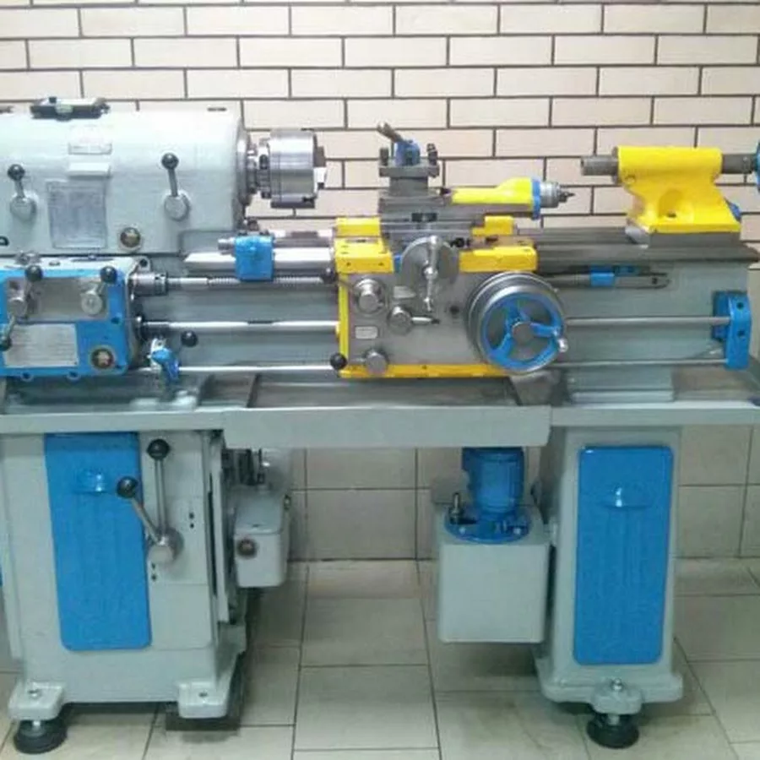
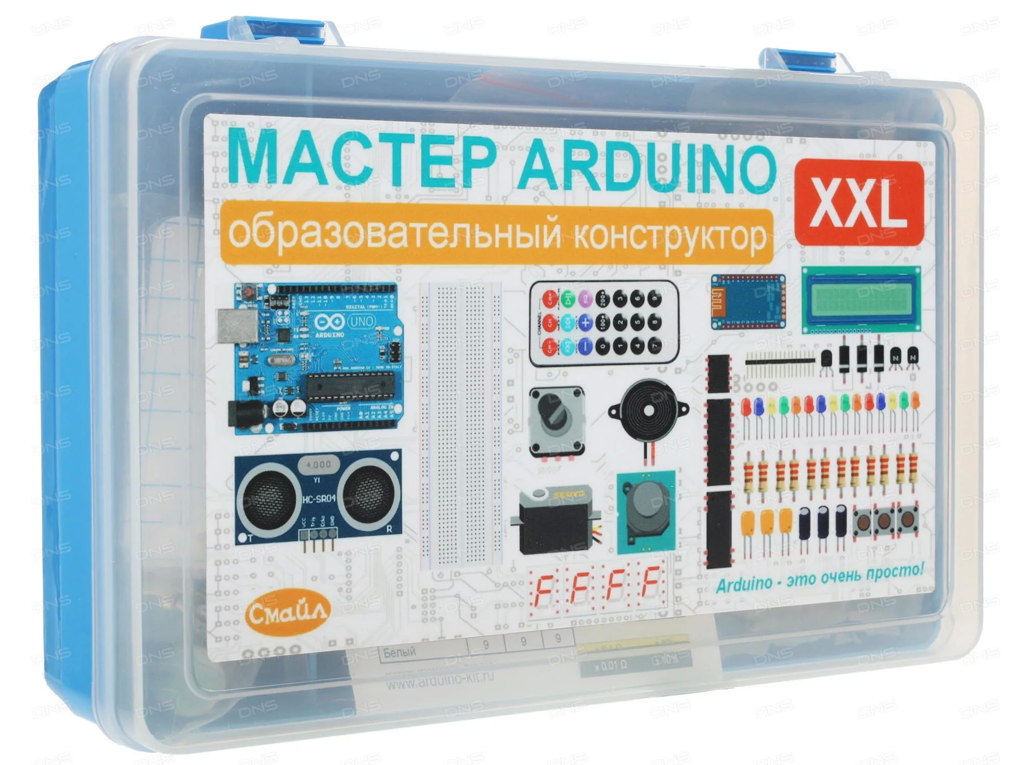
Материально-техническая база

Slide 6
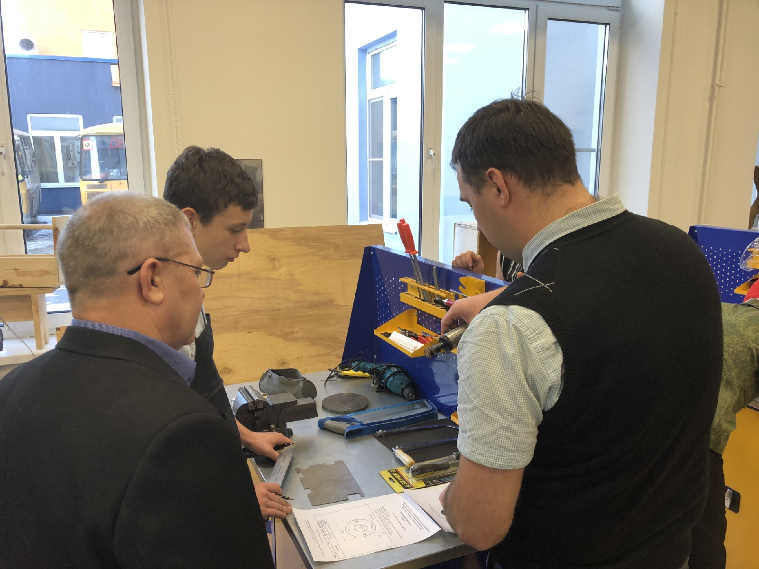
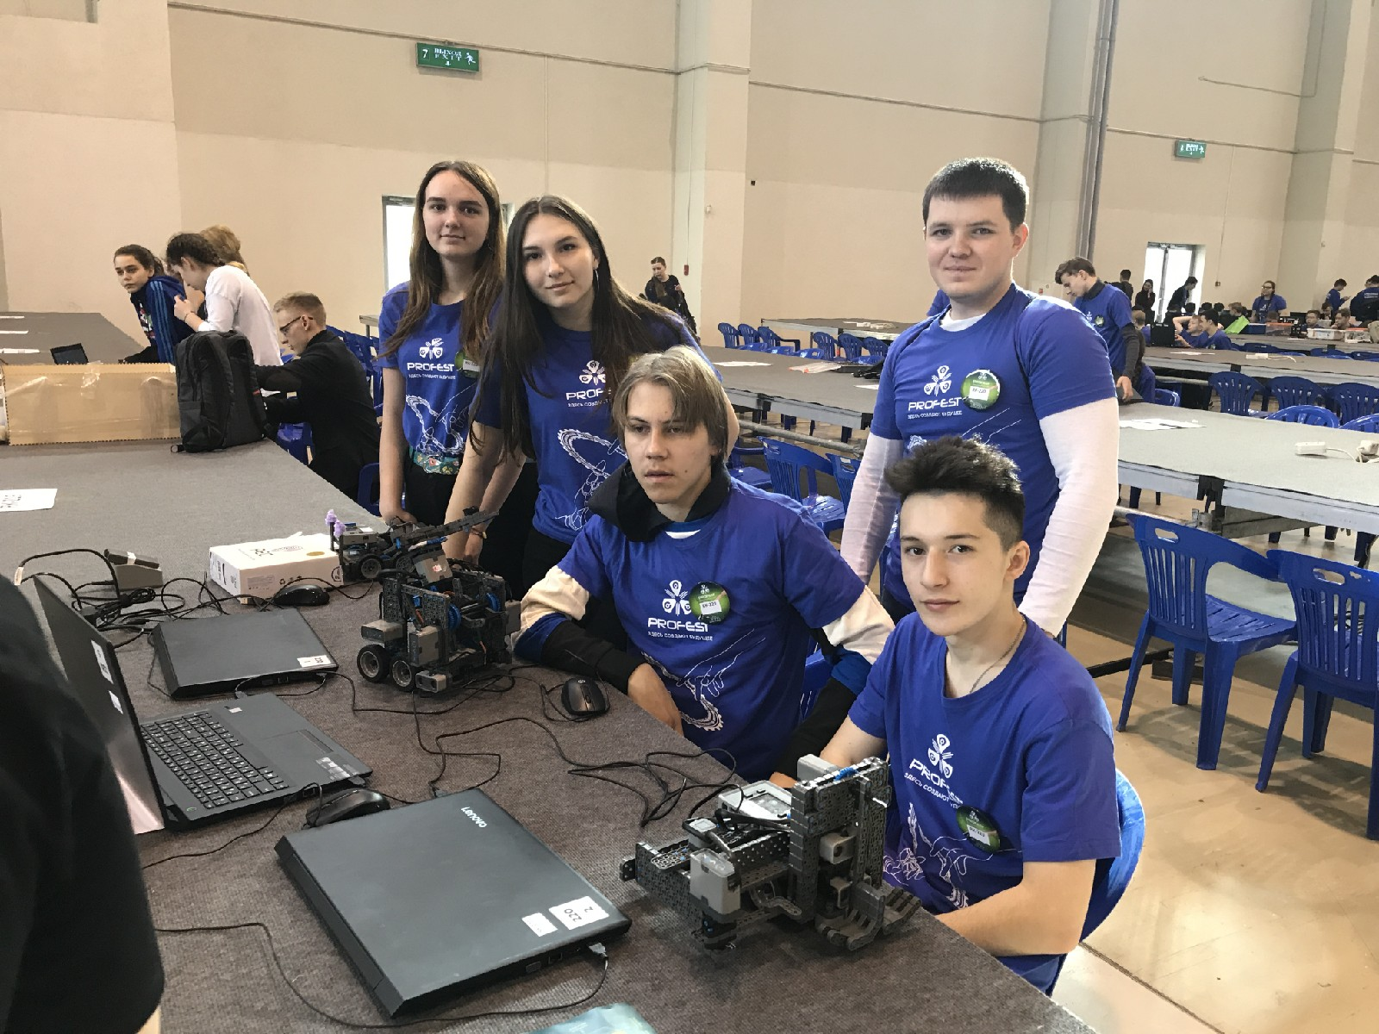
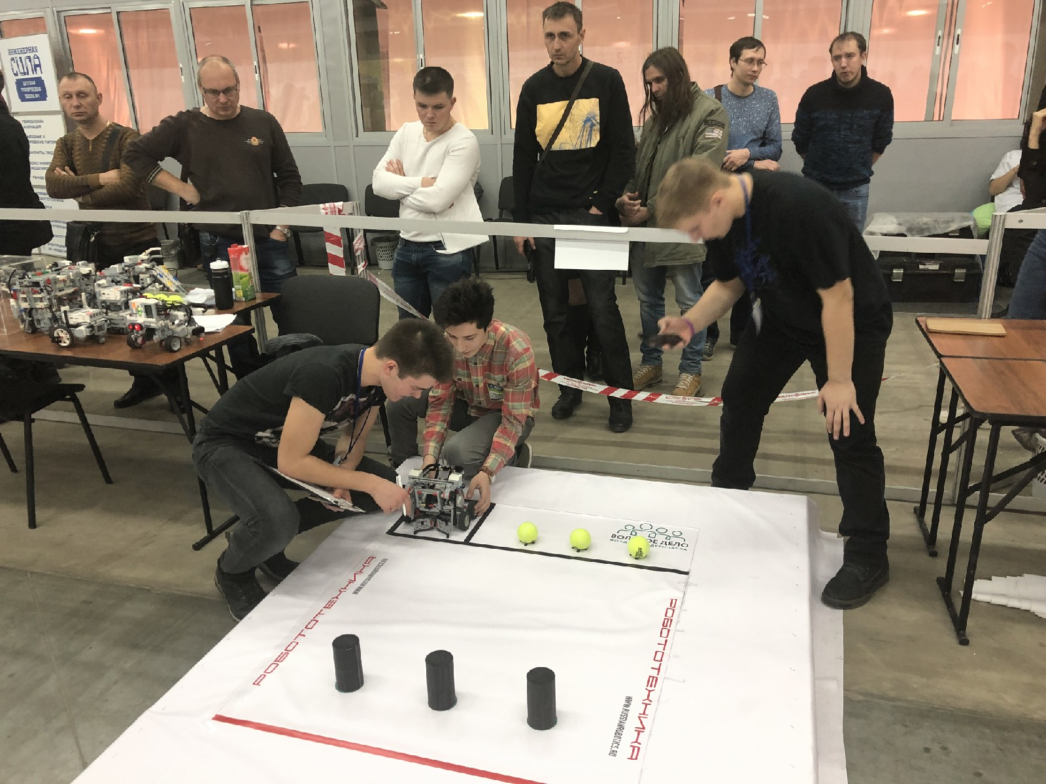
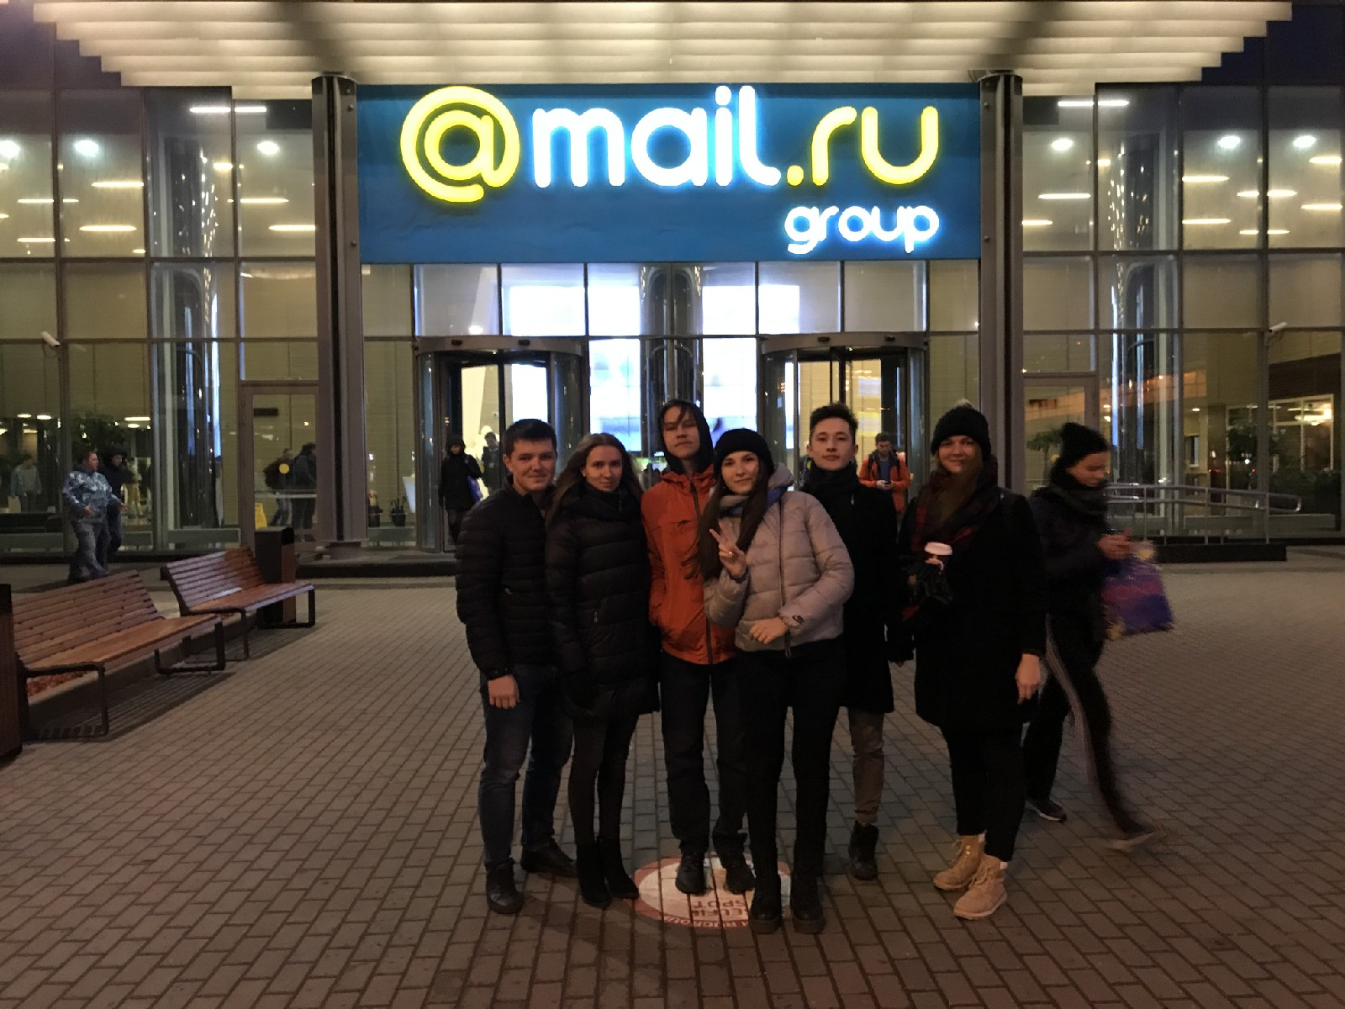
487 обучающихся занимаются техническим творчеством

Slide 7
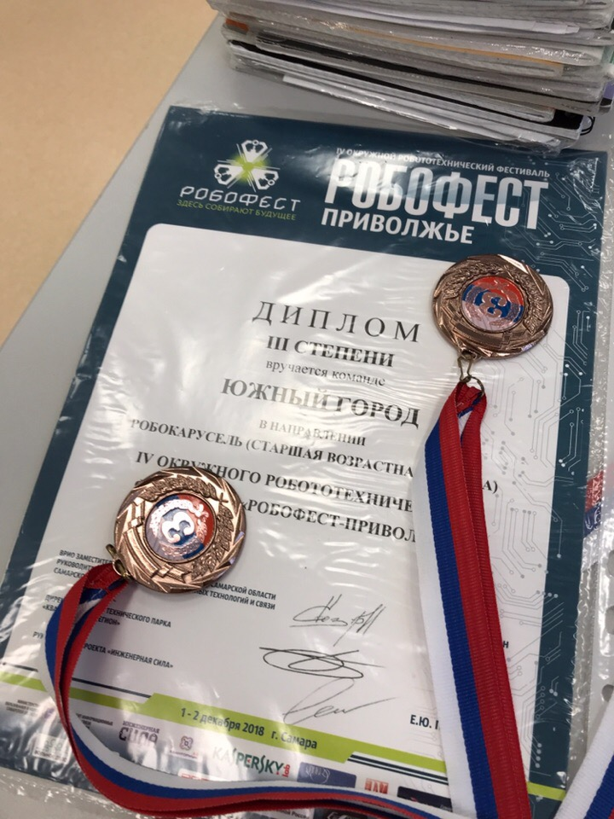
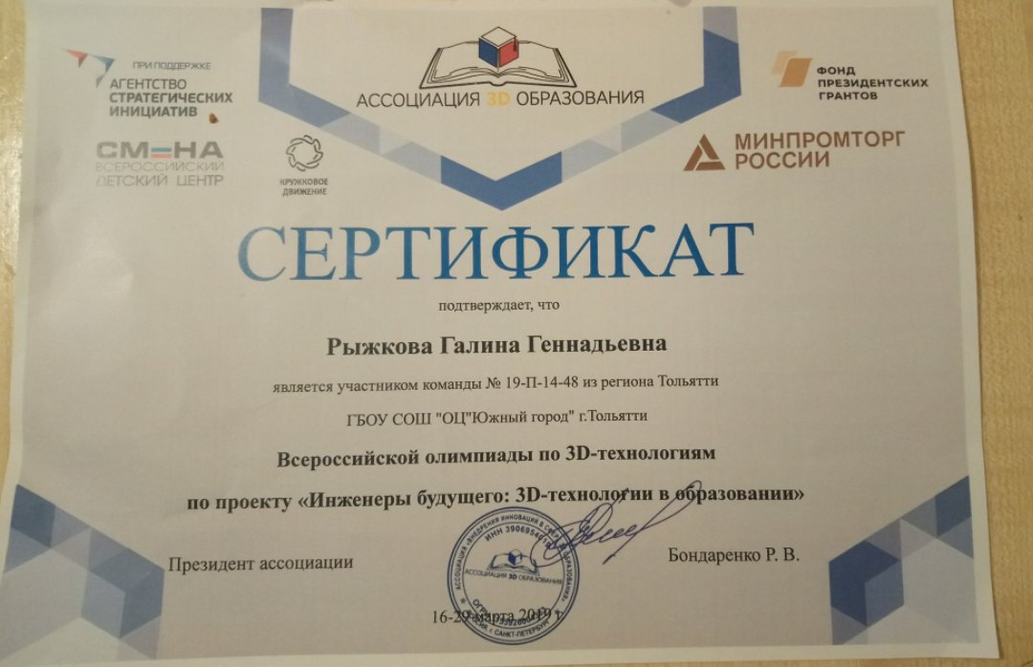
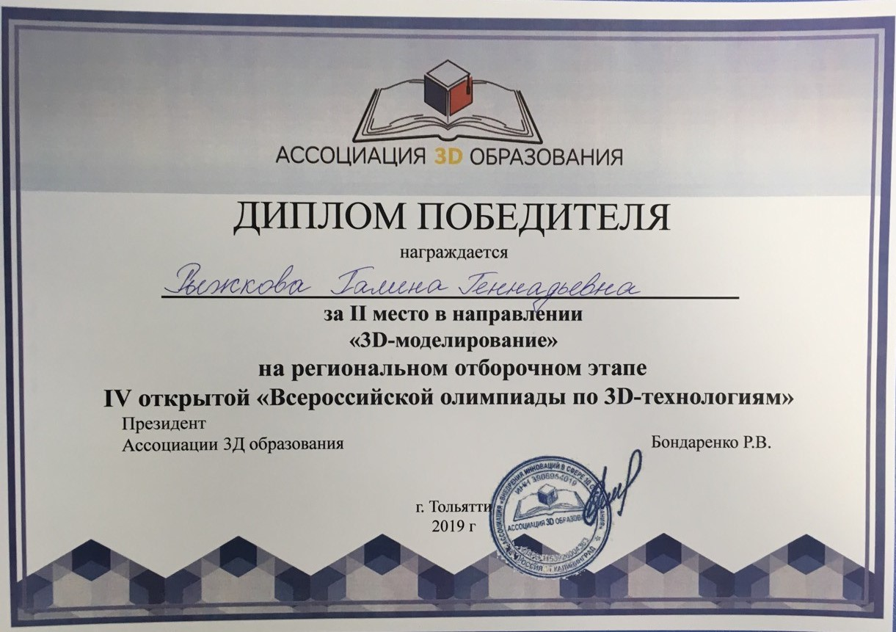
Значимые результаты

Slide 8
Полезные сайты и приложения

Slide 9
Полезные сайты и приложения

Slide 10
Полезные сайты и приложения

Slide 11
Благодарим за внимание

